Slide 1
Teoria di Sidgwich - Powell
Repulsione
(Coppia Solitaria)² > CS - Legame > (Legame)²
N° Coppie N° Coppie solitarie Forma
2
0
Lineare
BeF₂
180°
3
0
Piana Trig.
BF₃
120°
3
1
Angolare
SnCl₂
4
0
Tetraedro
CH₄
Piramidale
4
1
NH₃

Slide 2
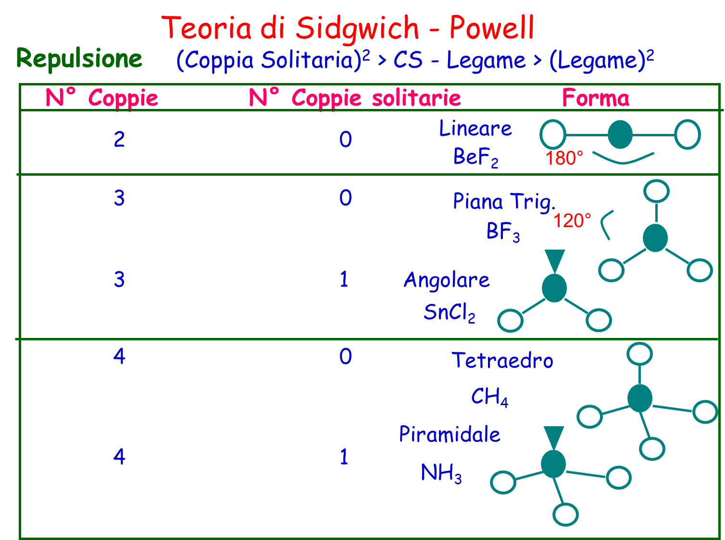

Slide 3
Tre coppie di elettroni
BCl₃
GeCl₂
Quattro coppie di elettroni
CCl₄
NCl₃
OF₂

Slide 4
Geometria di alcune Molecole
180°
I. Lineare
oppure
120°
II. Angolare
III. Piana Trigonale
IV. Piramidale
V. Tetraedrica
109,5°

Slide 5
N° Coppie N° Coppie solitarie Forma
PCl₅
5
0
Bip. Trigon.
1
TeCl₄
Tetraedro irr.
2
Cl₃F
Forma a T
ICl₂
-
3
Lineare

Slide 6
N° Coppie N° Coppie solitarie Forma
6
0
SF₆
Ottaedro
1
IF₅
Pir. Quad.
2
ICl₄
-
Planare
quadr.

Slide 7
Geometria di alcune Molecole
VI. Bipiramide Trigonale
VII Ottaedrica
90°
120°
VIII. Piramide quadrata
IX. Piana Quadrata

Slide 8
Cinque coppie di elettroni:
Nessuna coppia solitaria
Una coppia solitaria
Due coppie solitarie
Tre coppie solitarie
Bipiramidale triangolare
Ad altalena
A T
Lineare
Sei coppie di elettroni:
Nessuna coppia solitaria
Una coppia solitaria
Due coppie solitarie
Ottaedrica
Piramidale quadrata
Planare quadrata

Slide 9
MOLECOLE LINEARI
HCl
Distanza 1,27 Å
Momento dipolare 1,07 D H Cl
Energia di legame 4,43 eV/legame = 102 kcal/mol
H
Cl
x
σ
Coppia solitaria
Coppia solitaria
y
z

Slide 10
MOLECOLE LINEARI
HCN
H
C
N
H C
N
1,06 Å
1,16 Å
z
z
x
H
C
N
x
π
π
z
y
σ
y
y

Slide 11
MOLECOLE ANGOLARI
H₂O
O
O
0,96 Å
105°
H
H
H
H
O = s² px¹ py² pz¹
z
H
H
y
Orbitali contenenti
coppie solitarie
H
x
O
Orbitale p dell’ossigeno
y
H
Orbitali ibridi dell’ossigeno sp³
O = (sp³)²(sp³)²(sp³)¹(sp³)¹

Slide 12
MOLECOLE ANGOLARI
NO₂
N
Energia di legame 3,12 eV
Momento dipolare 0,39 D
Molecola paramagnetica
1,19 Å
134°
N
N
O
O
L’azoto ha ibridazione sp²
O
O
O
O
σ
σ
π

Slide 13
MOLECOLE PIANE TRIGONALI
BF₃
Legame semplice
B F : 1,37 Å
120°
1,29 Å
F
Il B non ha completo l’ottetto.
Può quindi agire da acido di
Lewis, legando uno ione
F e formando lo ione [BF₄] .
F
F
F
F
B
-
B
B
B
B
F
120°
F
F
F
F
F
F
F
F
F

Slide 14
MOLECOLE PIANE TRIGONALI
SO₃
1,43 Å
120°
O
O
O
O
O
S
S
S
S
S
O
O
O
O
O
O
O
O
O
O

Slide 15
NO₃ IONE NITRATO
1,26 Å
120°
sp²
- 1
- 1
- 1
O
O
O
N
O
N
O
N
O
O
O
O

Slide 16
2-
CO₃ IONE CARBONATO
O
2-
O
2-
2-
O
1,30 Å
Il C ha
ibridazione
120°
sp²
C
C
C
C O 1,22 Å
O
O
O
O
O
O
C C 1,43 Å
π
σ
O
C
σ
O
σ
O
π
Orbitali p con coppie solitarie

Slide 17
MOLECOLE PIRAMIDALI
NH₃
2] N = (sp³)²(sp³)¹(sp³)¹(sp³)¹
1] N = 2s²2p³
1,01 Å
Coppia solitaria in orbitale s
107°
Orbitale ibrido sp³
con coppia solitaria
N
x
90°
H
H
H
y
Orbitale ibrido sp³
con coppia solitaria
z
O
H₃O⁺
104°
H
H
H

Slide 18
Molecole tetraedriche
CH₄
1,09 Å
C
109°
Il C ha ibridazione sp³
Molecola simmetrica priva di momento dipolare

Slide 19
-
BF₄
Tetraedro regolare, distanza B F = 1,43 Å
-
F
-
F + BF₃
[BF₄ ]
F
B
F
F
F
-
F
-
F
-
-
F
B
B
B
B
F
F
F
F
F
F
F
F
F
F
F
F

Slide 20
NH₄
+
Tetraedro regolare, distanza N H = 1,06 Å
H
+
N
+
N
+ H
N
N
H
H
H
H
H
H
H
N
+
+ H
+
H
H
N
H
Donatore
Accettore
H
H
H
H
H
H
H
+
+
+
+
N
N
N
N
H
H
H
H
H
H
H
H
H
H
H
H

Slide 21
Tetraedro regolare, distanza S O pari a 1,49 Å
(Parziale carattere di )
2-
SO₄
2-
O
2-
O
2-
2-
2-
O
O
O
S
S
S
S
S
O
O
O
O
O
O
O
O
O
O
O
O
O
O
O
3-
Tetraedro regolare, legame P O pari a 1,54 Å
(Parziale carattere di )
PO₄
3-
3-
3-
3-
3-
O
O
O
O
O
P
P
P
P
P
O
O
O
O
O
O
O
O
O
O
O
O
O
O
O

Slide 22
₂₋
HPO₃
Tetraedro irregolare
P
O
O
O
H
2-
H
2-
H
2-
H
2-
P
P
P
P
O
O
O
O
O
O
O
O
O
O
O
O
O
₂₋
Tetraedro irregolare
S₂O₃
S
S
O
O
2-
2-
S
2-
S
S
S
S
S
O
O
O
O
O
O
O
O
O

